Slide 1

Ecole Notre-Dame du Confluent
Réunions de rentrée
Cycle 1
Mardi 9 septembre 2025 – 18h

Slide 2
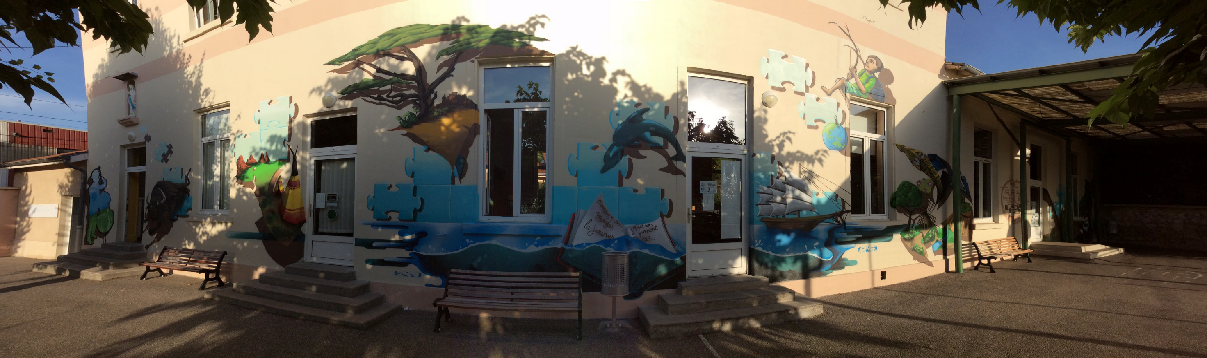
 2, rue Clément Mulat
69350 LA MULATIERE
 04.78.51.72.52.
 direction@notredameduconfuent.fr
Merci !
BIENVENUE aux nouvelles familles !
BIENVENUE aux nouveaux membres de l’équipe pédagogique !

Slide 3
PRESENTATION DE L’EQUIPE

Slide 4
CANTINE
Pour toute question relative à la cantine : cantine@notredameduconfluent.fr
Exercice incendie -> Lundi 29 septembre 2025
Exercice attentat-intrusion -> Lundi 22 septembre 2025
Exercice confinement -> Lundi 17 novembre 2025
 2, rue Clément Mulat
69350 LA MULATIERE
 04.78.51.72.52.
 direction@notredameduconfuent.fr

Slide 5
 2, rue Clément Mulat
69350 LA MULATIERE
 04.78.51.72.52.
 direction@notredameduconfuent.fr
PRESENTATION GENERALE
8 points clés

Slide 6
Point 1
HORAIRES DES COURS
8h15 – 11h30 / 13h30 – 16h30
 2, rue Clément Mulat
69350 LA MULATIERE
 04.78.51.72.52.
 direction@notredameduconfuent.fr

Slide 7
Point 1
HORAIRES DES COURS
 2, rue Clément Mulat
69350 LA MULATIERE
 04.78.51.72.52.
 direction@notredameduconfuent.fr
 | MATIN | APRES-MIDI
Ouverture des portails | 7h45 | 13h15
Fermeture des portails | 8h10 | 13h25
Entrée en classe | 8h15 | 13h30
Sortie des classes | 11h30 | 16h30

Slide 8
 2, rue Clément Mulat
69350 LA MULATIERE
 04.78.51.72.52.
 direction@notredameduconfuent.fr
Point 1
Arriver à l’heure à l’école
ACCUEIL DU MATIN
Accueil gratuit à partir de 7h45 et 13h15

Slide 9
 2, rue Clément Mulat
69350 LA MULATIERE
 04.78.51.72.52.
 direction@notredameduconfuent.fr
Point 1
Arriver à l’heure à l’école
Ponctualité et emploi du temps régulier
Dire bonjour
Jeux libres
Accueil gratuit à partir de 7h45 et 13h15

Slide 10
Point 1
ACCUEIL DU SOIR : 16h45 -> 18h00
L’inscription à l’avance n’est pas nécessaire.
Garderie du soir pour les élèves de maternelle
Accueil individualisé par Ophélie (Lorraine) et Alexia
 2, rue Clément Mulat
69350 LA MULATIERE
 04.78.51.72.52.
 direction@notredameduconfuent.fr

Slide 11

Point 2
SECURITE
 2, rue Clément Mulat
69350 LA MULATIERE
 04.78.51.72.52.
 direction@notredameduconfuent.fr

Slide 12
Point 2
SECURITE
Exercice attentat-intrusion -> Lundi 22 septembre 2025
Exercice incendie -> Lundi 29 septembre 2025
Exercice confinement -> Lundi 17 novembre 2025
 2, rue Clément Mulat
69350 LA MULATIERE
 04.78.51.72.52.
 direction@notredameduconfuent.fr

Slide 13
Point 2
SECURITE
Pas de médicament
sauf PAI
 2, rue Clément Mulat
69350 LA MULATIERE
 04.78.51.72.52.
 direction@notredameduconfuent.fr

Slide 14
Point 3
CALENDRIER SCOLAIRE
 2, rue Clément Mulat
69350 LA MULATIERE
 04.78.51.72.52.
 direction@notredameduconfuent.fr
Marché de Noël -> Samedi 6 décembre 2025 au matin
Pont du 11 novembre -> du vendredi 7 novembre 2025 après la classe au jeudi 13 novembre 2025 au matin
Portes Ouvertes -> Samedi 28 mars 2026 au matin (sauf les PS)
Pont de l’Ascension -> du mardi 12 mai 2026 après la classe au lundi 18 mai 2026 au matin
Lundi de Pentecôte -> Lundi 25 mai 2026
Fin d’année scolaire -> Vendredi 3 juillet 2026 après la classe

Slide 15
Point 4
PROJET D’ECOLE
« Trouve ta voix/e,
Exprime-toi ! »
ANNEE 2 : Joue ! (le théâtre)
 2, rue Clément Mulat
69350 LA MULATIERE
 04.78.51.72.52.
 direction@notredameduconfuent.fr

Slide 16
Point 4
PROJET D’ECOLE
« Défi Développement Durable »
Collecte des piles et des lunettes
 2, rue Clément Mulat
69350 LA MULATIERE
 04.78.51.72.52.
 direction@notredameduconfuent.fr

Slide 17
Point 5
 2, rue Clément Mulat
69350 LA MULATIERE
 04.78.51.72.52.
 direction@notredameduconfuent.fr
CAHIER DE PROGRES ET DE REUSSITES
À signer début février et en fin d’année scolaire

Slide 18
 2, rue Clément Mulat
69350 LA MULATIERE
 04.78.51.72.52.
 direction@notredameduconfuent.fr
Point 6
APC – Activités Pédagogiques Complémentaires
MS et GS Par trimestre
Mardi : 16h45 – 18h00 (N’oubliez pas le goûter)

Slide 19
Point 7
 2, rue Clément Mulat
69350 LA MULATIERE
 04.78.51.72.52.
 direction@notredameduconfuent.fr
PROJET PASTORAL
DE NOTRE ETABLISSEMENT
1h toutes les deux semaines
Visites 2 fois dans l’année de Don Félix-Henri
Préparation aux sacrements (baptême)
Messes des familles (Messe de rentrée : 05/10)

Slide 20
Point 8
 2, rue Clément Mulat
69350 LA MULATIERE
 04.78.51.72.52.
 direction@notredameduconfuent.fr
MOYENS DE COMMUNICATION
Ecolien
Tableau noir
Site Internet / Page Facebook / Instagram

Slide 21
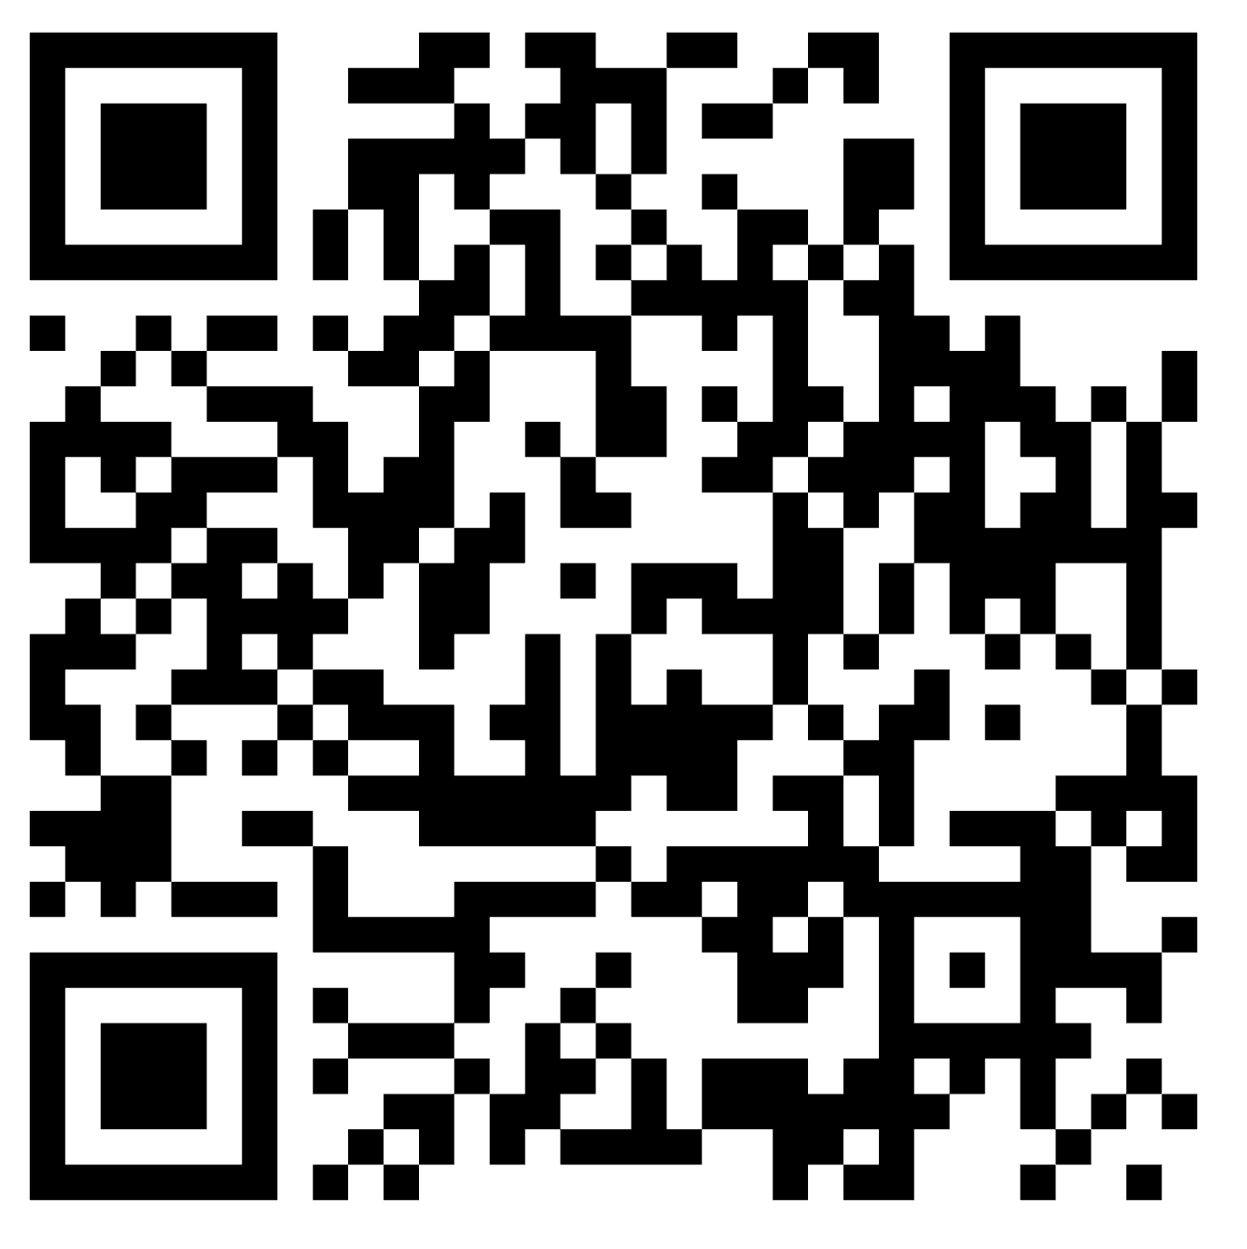
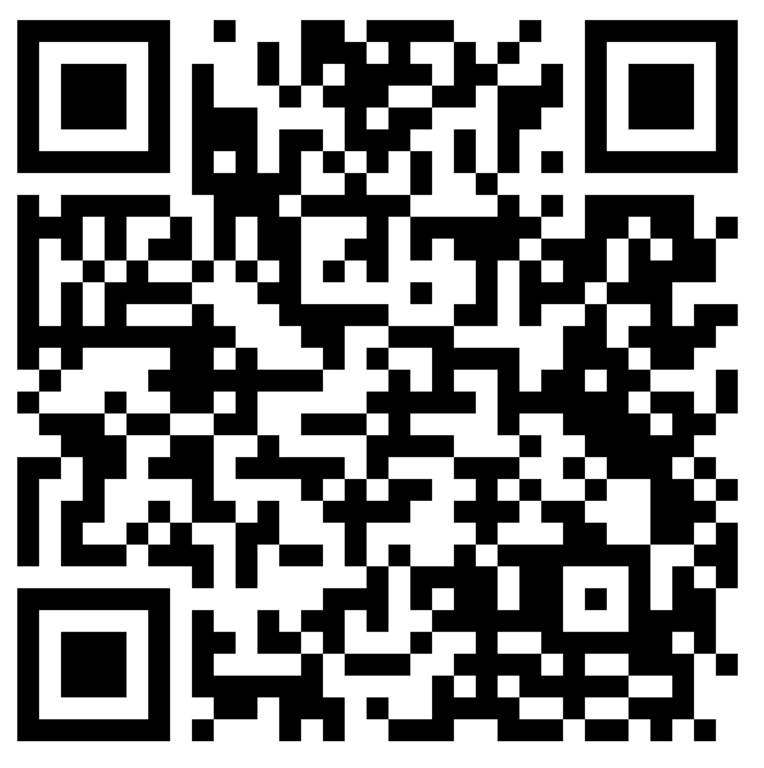
Point 8
 2, rue Clément Mulat
69350 LA MULATIERE
 04.78.51.72.52.
 direction@notredameduconfuent.fr
Page Facebook
Instagram

Slide 22
Pour une année scolaire réussie,
Dialoguez régulièrement et tranquillement avec l’équipe
Respectez les horaires de l’établissement
Lisez et signez régulièrement l’Ecolien
Respectez le règlement intérieur
 2, rue Clément Mulat
69350 LA MULATIERE
 04.78.51.72.52.
 direction@notredameduconfuent.fr

Slide 23
Pour une année scolaire réussie,
Donnez un rythme régulier à votre enfant (coucher tôt, manger aux mêmes heures)
Signalez tout changement important
Limitez les écrans
 2, rue Clément Mulat
69350 LA MULATIERE
 04.78.51.72.52.
 direction@notredameduconfuent.fr

Slide 24

 2, rue Clément Mulat
69350 LA MULATIERE
 04.78.51.72.52.
 direction@notredameduconfuent.fr

Slide 25
Pour une année scolaire réussie,
Faites-nous confiance (charte)
Faites-nous confiance dans notre domaine d’expertise
Faites-nous confiance dans notre autorité dans notre domaine d’expertise
 2, rue Clément Mulat
69350 LA MULATIERE
 04.78.51.72.52.
 direction@notredameduconfuent.fr

Slide 26
Pour finir,
Nous sommes à votre
ECOUTE et DISPONIBLE
mais pas à votre disposition…
 2, rue Clément Mulat
69350 LA MULATIERE
 04.78.51.72.52.
 direction@notredameduconfuent.fr
N’hésitez pas à communiquer via l’Ecolien !

Slide 27

PRESENTATION DE L’OGEC
Pour toute question liée à la facturation : ogec@notredameduconfluent.fr

Slide 28

✨ OGEC : rejoignez une mission essentielle au sein d'une équipe dynamique !
Vous aimez organiser, structurer et contribuer activement à la vie d’un établissement ? Ce rôle est fait pour vous !
🗂 Organisation des réunions :
En lien avec les membres du bureau, vous préparerez l’ordre du jour pour des réunions efficaces et ciblées.
Vous planifierez et convoquerez les membres pour les réunions du CA, du bureau et l’assemblée générale.
Vous assurerez la rédaction des procès-verbaux, garantissant la traçabilité et la clarté des décisions prises.
📋 Suivi administratif :
Vous contribuerez au lien entre l’association et la préfecture pour toutes les démarches officielles.
Vous gérerez en lien avec les autres membres du bureau la boîte mail de l’OGEC, en répondant aux sollicitations des familles avec bienveillance.
🏫 Contribution aux projets de l’établissement :
Vous participerez activement aux projets qui font vivre l’école, en apportant votre regard et votre énergie au bon fonctionnement de la structure.

Slide 29
Nous « recrutons » un parent d’élève pour gérer la CANTINE.
Amélioration de la prestation cantine pour les enfants.
Traitement de la boîte mail et réponse aux parents.
Echange avec le prestataire lors de la commission cantine (2/an).
Entretien mensuel avec le responsable cantine.
Compte-rendu lors des CA (4/an).
Passage à la cantine pour un suivi (1/période).

Slide 30


PRESENTATION DE L’APEL

